Slide 1
8. évfolyam – 3. téma
A második világháború

Slide 2
1 Egészítse ki a megfelelő ország és vezetőjének nevével!
Tengelyhatalmak
___________ ___________
Szövetségesek
___________ ___________
___________ ___________
________ ________
___________ ___________
___________ ___________
Megoldás

Slide 3
2. Csoportosítsa!
Európai front | Csendes óceáni front | Afrikai front
D-nap
Pearl Harbor – csata
Sztálingrád – csata
El Alamein – csata
Midway – csata
Békaugrás
Afrikakorps
Kurszk – csata
Rommel
Megoldás

Slide 4
3. Melyik fogalomra ismer?
1. Blitzkrieg | A: öngyilkos japán pilóta
2. gettó | B: 1944 végén a németek utolsó támadásainak egyike
3. holocaust | C: villámháború
4. Ardenneki offenzíva | D: jelentése tűzhalál, szervezett népirtás
5. kamikaze | E: zsidók elkülönült lakhelyéül kijelölt városrész
Megoldás

Slide 5
4. Rendezze időrendbe a miniszterelnököket!
Miniszterelnök neve
Kállay Miklós
Sztójai Döme
Teleki Pál
Szálasi Ferenc
Bárdossy Miklós
Megoldás

Slide 6
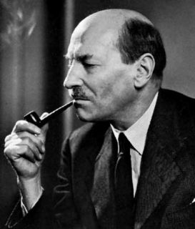
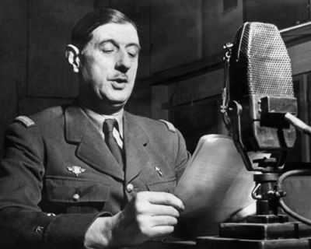
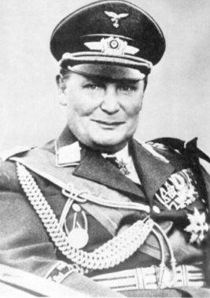
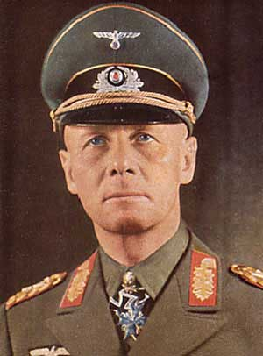
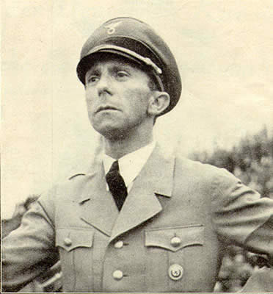
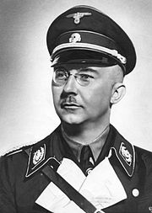
5. Kire ismer a képeken?
1
2
3
4
5
6
________________
________________
________________
________________
________________
________________
Megoldás

Slide 7
6. Rendszerezze!
Évszám | Esemény
1941. július 22. | Partraszállás Normandiában
1944. június 6. | Anschluss
1945. május 8/9. | Kállay miniszterelnöksége
1944. október 15 | A 2. világháború vége Európában
1942-44 | Németország megtámadja Szovjetuniót
1938 | Horthy kiugrási kísérlete
Megoldás

Slide 8
7. Rendezze, Németország milyen időrendbe folytatott hadjáratot!
1939 - 41
Szovjetunió
Dánia és Norvégia
Benelux államok (Belgium, Hollandia, Luxemburg)
Lengyelország
Görögország
Franciaország
Jugoszlávia
Angliai csata
Megoldás

Slide 9
8. Írja a táblázatba a hadvezetőkhöz az országot?
Vezető | ország
Rommel
Montgomery
Paulus
Jamamoto
Rokoszovszkij
Canaris
Jány Gusztáv
Zsukov
Megoldás

Slide 10
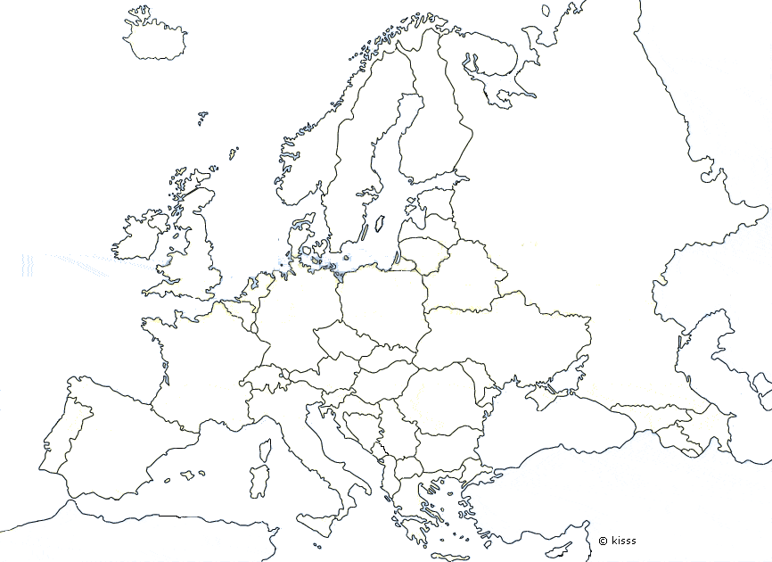
9. Mely országokat jelölnek a számok!
____________
____________
____________
____________
____________
____________
____________
____________
____________
____________
____________
____________
____________
____________
10
8
9
11
3
4
7
2
6
12
1
13
5
14
Megoldás

Slide 11
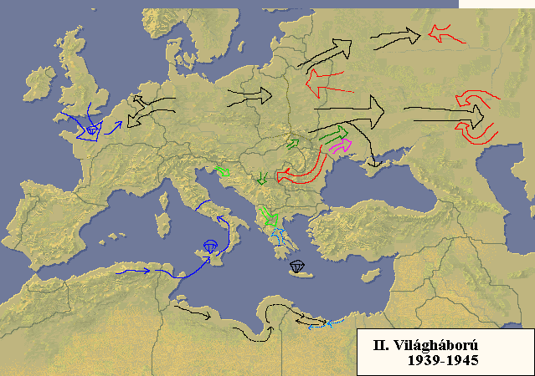
10. Mely helyeket jelölnek a számok?
6
_________
_________
_________
_________
_________
_________
_________
_________
_________
_________
_________
_________
7
1
5
8
4
9
2
3
10
12
11
Megoldás

Slide 12
11. Konferenciák!
Potsdam | Teherán | Jalta
1943. november vége
1945 február
1945 július vége
Németország demilitarizálása
második front megnyitása
háború a nácizmus teljes szétzúzásáig
Németország és Berlin zónákra osztása
Németország megszállásának politikai céljai
háborús bűnösök felelősségre vonása
Új határok megállapítása
Sztálin, Roosevelt, Churchill
Sztálin, Roosevelt, Churchill
Sztálin, Attlee, Trumann
Németország háborús jóvátételi fizetése természetben
Magyarországi német nemzetiségek kitelepítésnek jóváhagyása
Megoldás

Slide 13
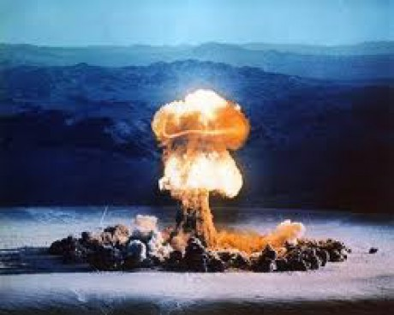
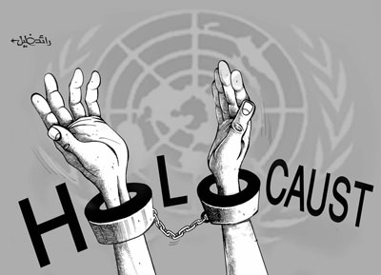
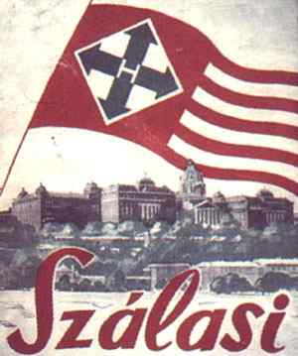
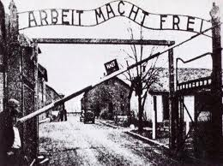
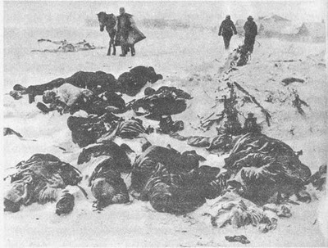
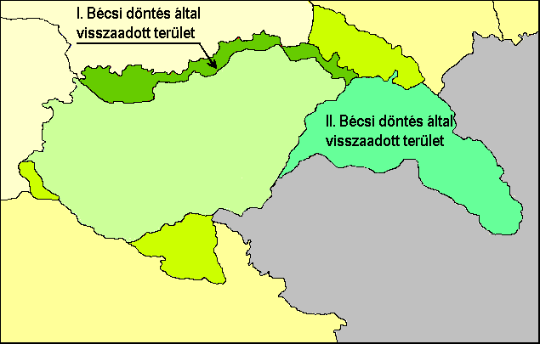
12. Milyen eseményt ábrázolnak a képek?
Megoldás

Slide 14
1. Megoldás
Tengelyhatalmak
Németország Hitler
Szövetségesek
Olaszország Mussolini
Japán Hirohító
USA Roosevelt, Truman
Szovjetunió Sztálin
Anglia Churchill, Attlee
Vissza

Slide 15
2. Megoldás!
Európai front | Csendes óceáni front | Afrikai front
1, 3, 8 | 2, 5, 6 | 4, 7, 9
D-nap
Pearl Harbor – csata
Sztálingrád – csata
El Alamein – csata
Midway – csata
Békaugrás
Afrikakorps
Kurszk – csata
Rommel
Vissza

Slide 16
3. Megoldás
1. Blitzkrieg | A: öngyilkos japán pilóta
2. gettó | B: 1944 végén a németek utolsó támadásainak egyike
3. holocaust | C: villámháború
4. Ardenneki offenzíva | D: jelentése tűzhalál, szervezett népirtás
5. kamikaze | E: zsidók elkülönült lakhelyéül kijelölt városrész
Megoldás: 1 – C, 2 – E; 3 – D; 4 – B; 5 - A
Vissza

Slide 17
4. Megoldás
Miniszterelnök neve
Teleki Pál
Bárdossy Miklós
Kállay Miklós
Sztójai Döme
Szálasi Ferenc
Vissza

Slide 18
5. Megoldás
1
2
3
4
5
6
Clement Attlee
Charles de Gaulle
Hermann Goering
Erwin Rommel
Joseph Goebels
Heinrich Himmler
Vissza

Slide 19
6. Megoldás!
Évszám | Esemény
1941. július 22. | Németország megtámadja Szovjetuniót
1944. június 6. | Partraszállás Normandiában
1945. május 8/9. | A 2. világháború vége Európában
1944. október 15 | Horthy kiugrási kísérlete
1942-44 | Kállay miniszterelnöksége
1938 | Anschluss
Vissza

Slide 20
7. Megoldás
1939 - 41
Lengyelország
Dánia és Norvégia
Benelux államok (Belgium, Hollandia, Luxemburg)
Franciaország
Angliai csata
Jugoszlávia
Görögország
Szovjetunió
Vissza

Slide 21
8. Megoldás
Vezető | ország
Rommel | Németország
Montgomery | Nagy Britannia
Paulus | Németország
Jamamoto | Japán
Rokoszovszkij | Szovjetunió
Canaris | Németország
Jány Gusztáv | Magyarország
Zsukov | Szovjetunió
Vissza

Slide 22
9. Megoldás
Spanyolország
Franciaország
Nagy Britannia
Németország
Olaszország
Magyarország
Lengyelország
Norvégia
Svédország
Finnország
Szovjetunió
Románia
Bulgária
Törökország
10
8
9
11
3
4
7
2
6
12
1
13
5
14
Vissza

Slide 23
10. Megoldás
6
London
Normandia
Párizs
Potsdam
Berlin
Leningrád
Moszkva
Voronyezs
Sztálingrád
Jalta
El Alamein
Szicília
7
1
5
8
4
9
2
3
10
12
11
Vissza

Slide 24
11. Megoldás
Potsdam | Teherán | Jalta
3, 8, 10, 13, 15 | 1, 5, 6, 9, 11 v. 12 | 2, 4, 7, 11 v. 12, 14
1943. november vége
1945 február
1945 július vége
Németország demilitarizálása
második front megnyitása
háború a nácizmus teljes szétzúzásáig
Németország és Berlin zónákra osztása
Németország megszállásának politikai céljai
háborús bűnösök felelősségre vonása
Új határok megállapítása
Sztálin, Roosevelt, Churchill
Sztálin, Roosevelt, Churchill
Sztálin, Attlee, Trumann
Németország háborús jóvátételi fizetése természetben
Magyarországi német nemzetiségek kitelepítésnek jóváhagyása
Vissza

Slide 25
12. Megoldás
Nyilasok
holocaust
atombomba
Területi revízió
Koncentrációs tábor
Don kanyar
Vissza

